Slide 1
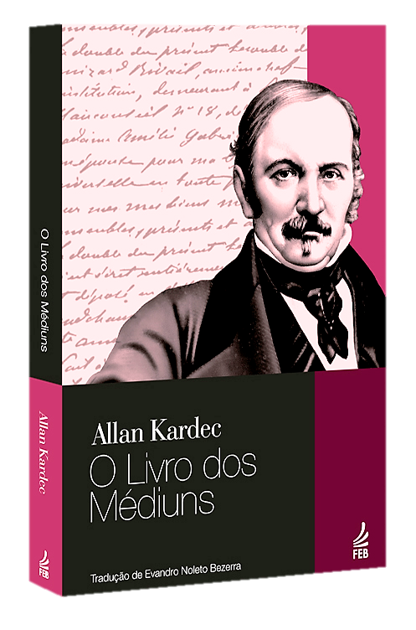
ESTUDO METÓDICO
O LIVRO DOS MÉDIUNS
2ª PARTE
DAS MANIFESTAÇÕES ESPÍRITAS
FENÔMENOS: CAP. VI AO XIII

Slide 2
X - A Natureza das Comunicações
VI - Manifestações Visuais
VII - Bicorporeidade Transfiguração
XI - Sematologia, Tiptologia
XII - Escrita Direta
VIII - Laboratório Invisível
XIII - Psicografia
IX - Locais Assombrados

Slide 3
MANIFESTAÇÕES VISUAIS
SÃO AS MAIS COMUNS. RELACIONAM-SE AO PRESENTE, AO PASSADO OU AO FUTURO, E À QUADROS SIMBÓLICOS.
VISÕES DURANTE O SONO:
OCORREM NOS SONHOS.

Slide 4
MANIFESTAÇÕES VISUAIS
APARIÇÕES DURANTE A VIGÍLIA
DECORREM DAS PROPRIEDADES DO PERISPÍRITO: COMBINAÇÃO FLUÍDICA, EMISSÃO ABUNDANTE E DA AFINIDADE.

Slide 5
OBJETIVO DOS BONS: CONSOLAR, ACONSELHAR, SOLICITAR PRECES...
OBJETIVO DOS MAUS: VINGAR-SE, ASSUSTAR...
DIALOGAR:
QUEM É VOCÊ? O QUE DESEJA? COMO POSSO SER ÚTIL?

Slide 6
NAS APARIÇÕES, AS VARIAÇÕES DA FORMA DECORREM DAS PROPRIEDADES DO PERISPÍRITO:
VAPOROSA, DIÁFANA, VAGA...

Slide 7
CLARÃO ESBRANQUIÇADO...

Slide 8
SEMELHANTE AO DE QUANDO ENCARNADO.
FORMAS NÍTIDAS, ROSTO BEM DEFINIDO.

Slide 9
NA APARIÇÃO E NA VISÃO
VEMOS O PERISPÍRITO DOS DESENCARNADOS.

Slide 10
BICORPOREIDADE
EXEMPLOS:
STO. ALFONSO DE LIGUORE STO. ANTONIO DE PÁDUA EURÍPEDES BARSANULFO
VEMOS O PERISPÍRITO DE ENCARNADOS.

Slide 11
TRANSFIGURAÇÃO
MUDA O ASPECTO, VOLUME E PESO DO CORPO.

Slide 12
LABORATÓRIO DO MUNDO INVISÍVEL
OS ESPÍRITOS PODEM CRIAR OBJETOS?
POR TRANSFORMAÇÕES DÁ ORIGEM A TODOS OS CORPOS E PRODUZ AS PROPRIEDADES DESTES CORPOS.
O FLUIDO UNIVERSAL É A MATÉRIA ÚNICA DO UNIVERSO.

Slide 13
COMO OS ESPÍRITOS PODEM CRIAR OBJETOS?
O ESPÍRITO TIRA DO FLUIDO UNIVERSAL OS ELEMENTOS NECESSÁRIOS PARA FORMAR À SUA VONTADE OBJETOS, TENDO A APARÊNCIA DOS DIVERSOS CORPOS QUE EXISTEM SOBRE A TERRA.
EXERCE ESTA FACULDADE INSTINTIVAMENTE.
É FACULDADE INERENTE À NATUREZA DOS ESPÍRITOS.

Slide 14
TRATA-SE DE FORMAÇÃO E NÃO DE CRIAÇÃO.
PODEM TORNÁ-LOS VISÍVEIS E TANGÍVEIS MOMENTANEAMENTE.
OS OBJETOS FORMADOS PELOS ESPÍRITOS SÃO TEMPORÁRIOS.
PODEM FAZÊ-LOS E DESFAZÊ-LOS AO SEU BEL-PRAZER.

Slide 15
A AÇÃO DO ESPÍRITO
É POSSANTE SOBRE A MATÉRIA CÓSMICA UNIVERSAL.

Slide 16
AÇÃO DA VONTADE
AÇÃO CURATIVA
O MAGNETIZADOR MODIFICA AS PROPRIEDADES DA ÁGUA PELA VONTADE.
SOBRE A MATÉRIA ELEMENTAR E SEUS COMPOSTOS. (DENTRO DE CERTOS LIMITES)

Slide 17
ELE PODE PRODUZIR FENÔMENO ANÁLOGO SOBRE OS FLUIDOS DE UM ORGANISMO. (COM EFEITO CURATIVO)
OPERA A TRANSMUTAÇÃO COM AUXÍLIO DO FLUIDO MAGNÉTICO. (FLUIDO UNIVERSAL MODIFICADO)

Slide 18
OS LUGARES ASSOMBRADOS: QUAL A ORIGEM DESSA CRENÇA?
A INSISTÊNCIA DE ALGUNS ESPÍRITOS EM MOSTRAR A SUA PRESENÇA.
EM CERTOS LUGARES E EM TODOS OS TEMPOS.

Slide 19
OS ESPÍRITOS NOS LUGARES ASSOMBRADOS
ALGUNS APROVEITAM A CREDULIDADE E SE DIVERTEM.
NÃO SE PREOCUPAM COM DIAS E HORAS.
PREFEREM OS LUGARES ONDE SÃO AMADOS.
CERTOS ESPÍRITOS PODEM APEGAR-SE ÀS COISAS TERRENAS.
SE MAUS, PODEM QUERER VINGAR-SE DE CERTAS PESSOAS.
HÁ ESPÍRITOS POR TODA A PARTE. MESMO NAS MAIS PACÍFICAS CASAS.
PODEM SER POUCO ADIANTADOS SEM SER MAUS.
SE BONS, JAMAIS SE MANIFESTAM POR ATOS DESAGRADÁVEIS.
O MELHOR MEIO DE AFASTAR OS MAUS ESPÍRITOS É ATRAIR OS BONS, FAZENDO O BEM.

Slide 20
A NATUREZA DAS COMUNICAÇÕES
O CONTEÚDO DA COMUNICAÇÃO REFLETE:
ELEVAÇÃO OU INFERIORIDADE?
SABER OU IGNORÂNCIA?
VÍCIOS OU VIRTUDES?

Slide 21
POR SUAS CARACTERÍSTICAS SÃO
CLASSIFICADAS:
“SE É PRECISO EXPERIÊNCIA PARA JULGAR OS HOMENS, É PRECISO TALVEZ MAIS AINDA PARA JULGAR OS ESPÍRITOS.”
Allan Kardec
GROSSEIRAS
FRÍVOLAS
SÉRIAS
INSTRUTIVAS

Slide 22
AS COMUNICAÇÕES REFLETEM A ESCALA ESPÍRITA
GROSSEIRAS:
FRÍVOLAS:
CHOCAM A DECÊNCIA.
(ESPÍRITOS DE BAIXA CLASSE)
A VERDADE É O QUE MENOS PREOCUPA
AOS ESPÍRITOS LEVIANOS, ZOMBETEIROS E MALICIOSOS.
MUITO SE FALA E NADA SE DIZ DA VERDADE.

Slide 23
AS COMUNICAÇÕES REFLETEM A ESCALA ESPÍRITA
SÉRIAS:
INSTRUTIVAS:
OBJETIVAM UM ENSINO.
CIÊNCIA, FILOSOFIA, MORAL, ETC.
DEVEM SER REGULARES E FREQUENTES PARA ADMITI-LAS VERDADEIRAS.
ELEVADAS QUANTO À FORMA E PONDERADAS QUANTO AO ASSUNTO.
FALSAS - ESPÍRITOS FALSOS SÁBIOS.
VERDADEIRAS - SUJEITAS A ERRO.

Slide 24
COMO OS ESPÍRITOS AGEM SOBRE OS NOSSOS ÓRGÃOS E SOBRE OS NOSSOS SENTIDOS?
SEMATOLOGIA
SINAIS: MOVIMENTOS MAIS OU MENOS ENÉRGICOS.

Slide 25
TIPTOLOGIA
Irmãs Fox
PANCADAS: SIM, NÃO, OU ORDEM ALFABÉTICA.

Slide 26
PNEUMATOGRAFIA OU ESCRITA DIRETA

Slide 27
EXEMPLO:
ESCRITA NA PAREDE DO PALÁCIO, ANUNCIA A MORTE DO REI BALTAZAR
DANIEL, V.
SEM LÁPIS, SEM CANETA.
O MATERIAL É COMPOSTO PELO ESPÍRITO.
(FENÔMENO RARÍSSIMO)

Slide 28
PNEUMATOFONIA OU VOZ DIRETA
GRITOS, SONS, VOZ HUMANA,
VOZ INTERIOR OU VOZ EXTERIOR. PODE SE ESTABELECER CONVERSAS.
(FENÔMENO ESPONTÂNEO)
ESTE É O MEU FILHO BEM AMADO!
(BATISMO COM JOÃO - MATEUS, 3)

Slide 29
PSICOGRAFIA
DIRETA:
O ESPÍRITO AGE NA MÃO DO MÉDIUM.

Slide 30
PSICOGRAFIA
INDIRETA:
CESTAS OU PRANCHETAS (OUIJA).
NÃO É A CESTA QUE SE TORNA INTELIGENTE, MAS APENAS SERVE DE INSTRUMENTO A UMA INTELIGÊNCIA.

